Slide 1
Matematika
2-sinf

Slide 2
Mavzu:
Takrorlash

Slide 3
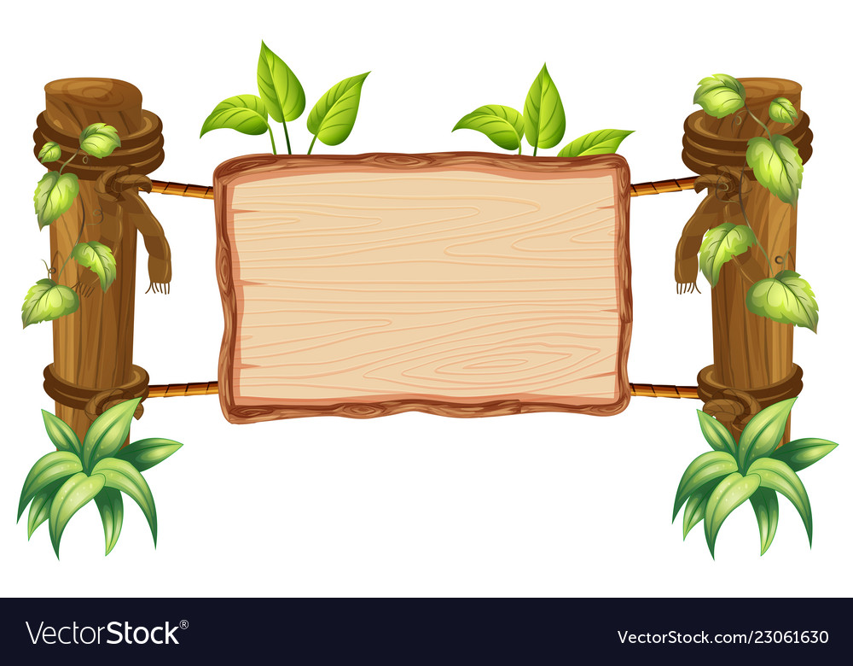
Mustaqil topshiriqni
tekshirish:
5-misol. (175-bet)

Slide 4
Hisoblaymiz. (175-bet)
5.
44
35
37
15
46
18
-
-
+
9
22
64
34
25
29
31
39
24
+
+
-
59
60
15

Slide 5
Sonlar ketma-ketligidagi qonuniyatni va tushirib qoldirilgan sonlarni topamiz. (176-bet)
6.
18
22
26
30
34
38
42
46
50
54
79
76
73
70
67
64
61
58
55

Slide 6
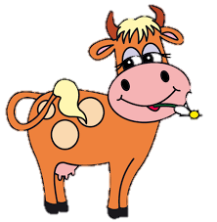
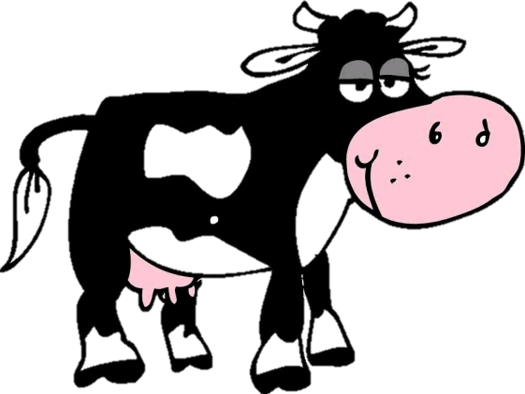
7.
Qoravoy va Mallavoyning qaysi biri bir haftada 40 litrga yaqinroq sut beradi? (176-bet)
35 litr
34 litr

Slide 7
8.
Rasmlarga mos o‘lchov birliklarini topamiz.
qarich
barmoq
quloch
oyoq
qadam

Slide 8
9.
Hisoblaymiz. (176-bet)
78
40
41
21
98
30
-
-
-
-
78
40
-
41
21
-
98
30
38
20
68
38
20
68

Slide 9
Mustaqil topshiriq:
10-misol. (176-bet)

Slide 10
10
Hisoblaymiz. (176-bet)
52
44
32
29
60
19
45
33
72
18
29
51
-
-
-
+
+
+

Slide 11
E’tiboringiz
uchun rahmat!

